Slide 1
第九章 用户操作环境管理

Slide 2
9.1 设置用户配置文件
用户配置文件是用来存储用户桌面设置、应用程序设置以及用户个人资料
在运行 Windows 2000 的计算机上，用户配置文件将自动创建和维护本地计算机上的每个用户工作环境的桌面设置

Slide 3
当用户第一次登录到计算机的时候，系统为每个用户创建一个用户配置文件
多个用户可以使用同一台计算机，并且每个用户在登录时都会收到自己的桌面设置。
当用户登录到工作站时，将收到上次注销时的桌面设置。
一个用户对桌面环境的自定义设置不会影响其他用户的设置。
用户配置文件可以存储在服务器上，以便它们可以跟随用户到网络上任意一台运行 Windows NT 4.0 或者 Windows 2000 的计算机上。这称为"漫游用户配置文件"。

Slide 4
用户配置文件为系统管理提供以下选项
可以创建适合用户任务的默认用户配置文件。
可以建立不保存用户对桌面设置所做更改的强制用户配置文件。
可以指定要添加到所有的个人用户配置文件中的默认用户设置。

Slide 5
使用以下工具来管理用户的工作环境
用户配置文件
登录脚本
主文件夹
组策略
环境变量
磁盘配额

Slide 6
用户配置文件的类型
本地用户配置文件
漫游用户配置文件
强制用户配置文件

Slide 7
用户配置文件的结构（三部分）
用户配置文件的文件夹
  [开始]菜单
  Application Data
  Cookies
  Favorites
  Local Settings
  My Documents
  NetHood
  PrintHood
  Recent
  SendTo
  Templates
  桌面

Slide 8
用户配置文件的结构（三部分）
Ntuser.dat文件
  当前登录用户的环境设置数据
  是HKEY_CURRENT_USER数据存储的位置
All Users文件夹
  包含【开始】菜单、“桌面”等所有用户共享的设置数据
  公用程序组
  个人程序组

Slide 9
创建本地用户配置文件
对于 Windows 2000 Server 的全新安装的用户，本地用户配置文件将保存于Documents and Settings 文件夹中的用户名下
对于 Windows 2000 Server 的升级安装的用户，本地用户配置文件将保存在 WINNT\profiles 文件夹中的用户名下
用户配置文件，与"所有用户"文件夹中的公用程序组设置一起创建用户的桌面

Slide 10
漫游用户配置文件
  用户在网络中任何一台Windows2K计算机登录时使用相同的用户配置文件
强制用户配置文件
  属于漫游用户配置文件
  用户无法更改此配置文件的内容
默认用户配置文件
  若用户未被指定使用位于服务器上的漫游用户配置文件、强制用户配置文件，并且第一次在这台计算机登录
  用户无法读取其本地用户配置文件时
系统默认配置文件

Slide 11
9.2 登录脚本
就是当用户登录时会自动运行的程序
  扩展名为.BAT或.CMD的批处理文件
  扩展名为.EXE的可执行文件
  Windows脚本宿主

Slide 12
9.3 主目录
存储私人信息位置：我的文档
  映射到：“Documents and Settings\用户帐号\My Documents”文件夹内
另一个存储私人信息的位置：主文件
  将宿主目录添加到配置文件中
  在 “Active Directory 用户和计算机”或“本地用户和组”中指定的主目录是用户可以访问并包含该用户的文件和程序的文件夹。一般此文件夹用于在网络上存储用户的文件和程序，从私密和安全角度考虑，管理员也无权察看其中内容。
  当使用 "Windows 2000 终端服务时，用户配置文件是默认的宿主目录

Slide 13
添加步骤
步骤1 打开 Active Directory 用户和计算机。
步骤2 在控制台树的用户详细信息窗口中，右键单击可用的用户帐户。
步骤3 单击“属性”。
步骤4 在“属性”对话框中，单击“配置文件”选项卡。
步骤5 在"主文件夹"中，键入目录信息。

Slide 14
9.4 组策略
组策略对象GPO
组策略继承
创建GPO应用组策略
为管理模板配置组策略设置
为登录脚本与启动脚本配置组策略设置
为重定向用户文件夹配置组策略设置
组策略实现原则

Slide 15
组策略概念
组策略就是修改注册表中的配置。
组策略使用自己更完善的管理组织方法，可以对各种对象中的设置进行管理和配置，远比手工修改注册表方便、灵活，功能也更加强大
组策略将系统重要的配置功能汇集成各种配置模块，供管理人员直接使用，从而达到方便管理计算机的目的

Slide 16
组策略分类
  磁盘配额策略
  加密文件系统恢复策略
  安全策略
  用户和计算机策略
  文件夹重定向策略
  登陆/注销脚本
  软件安装

Slide 17
组策略对象GPO
GPO的内容存储在两个不同位置：
  组策略容器GPC和组策略模板GPT
组策略对象的基本组成元素
  REGISTRY.POL文件
  ADM文件夹
  USER文件夹
  Machine文件夹

Slide 18
组策略容器GPC
  活动目录对象
  包括版本信息、状态信息、扩展列表
组策略模板GPT
  是域控制器上的Sysvol文件夹中的文件夹分级层次结构
  是所有关于模板、安全、软件安装、脚本和文件夹重定向的所有组策略信息的容器

Slide 19
策略的层次
  NT系统策略
  本地策略
  站点策略
  域策略
  OU策略

Slide 20
活动目录中的组策略继承
组策略继承－活动目录简化管理工作的一种途径
组策略设置具备继承性和累积性
继承顺序：
  本地组策略（本地安全策略）
  站点的组策略
  域的组策略
  组织单位的组策略

Slide 21
组策略应用顺序和规则
应用顺序
  本地组策略
  站点的组策略
  域的组策略
  组织单位的组策略
应用规则
策略继承可能出现的情况
阻止策略继承和强迫继承策略

Slide 22
解决组策略继承冲突
默认情况下，应用顺序在后的组织单位的组策略覆盖之前应用的组策略
  子GPO未被配置＝父设置发生作用
  子GPO被配置，而且兼容＝两项设置都发生作用
  子GPO被配置，但不兼容＝只有子设置发生作用

Slide 23
父容器内的设置 | 子容器内的设置 | 子容器内的有效设置
启用 | 启用 | 启用
启用 | 禁用 | 禁用
启用 | 未被配置 | 启用
禁用 | 禁用 | 禁用
禁用 | 启用 | 启用
禁用 | 未被配置 | 禁用
未被配置 | 启用 | 启用
未被配置 | 禁用 | 禁用
未被配置 | 未被配置 | 默认值
修改继承
  禁止覆盖
  阻止策略继承

Slide 24
组策略对象的处理顺序
计算机启动
  根据计算机配置内容来设置计算机的环境
  启动脚本将按顺序运行
  所有影响计算机帐号的GPO都必须在用户登录之前被处理
用户登录
  用户配置内容被处理
  通过组策略发生作用的登录脚本将运行
  其他与用户帐号相关联的脚本最后被运行

Slide 25
组策略对象GPO的设置
域控制器：针对整个域设置组策略
域控制器：针对所有的域控制器设置组策略
成员服务器、独立服务器：针对本地计算机设置组策略
Windows2K Professional：针对本地计算机设置组策略

Slide 26
管理组策略对象权限
把域或OU与GPO关联
把站点与GPO关联
修改权限
授权控制权限

Slide 27
管理模板策略的设置
在Windows 2000/XP/2003目录中包含了几个 .adm 文件。这些文件是文本文件，称为“管理模板”，它们为组策略管理模板项目提供策略信息：
  System.adm：默认情况下安装在“组策略”中，用于系统设置
  Inetres.adm：默认情况下安装在“组策略”中；用于Internet Explorer策略设置
  Wmplayer.adm：用于Windows Media Player 设置
  Conf.adm：用于NetMeeting 设置

Slide 28
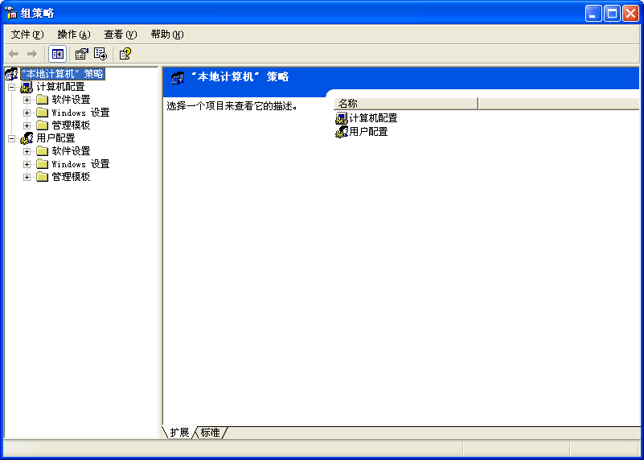
组策略控制台
如果是Windows 2000/XP/2003系统，那么系统默认已经安装了组策略程序，在“开始”菜单中，单击“运行”命令项，输入gpedit.msc并确定，即可运行程序，打开的就是当前计算机的组策略对象

Slide 29
组策略控制台
打开组策略
计算机配置
用户配置
设置文件夹

Slide 30
使用组策略配置注册表
管理模板包括所有给予注册表的组策略信息
  用户组策略写在：
    HKEY_CURRENT_USER\Software\Policies
  计算机的组策略写在
    HKEY_LOCAL_MACHINE\Software\Policies
在管理模板中修改组策略设置

Slide 31
帐号策略的设置
与用户帐号有关的设置和更改
  针对域设置帐号策略，则应用于域内的所有计算机
  针对某个组织单位设置，则应用于这个组织单位内的计算机
密码策略
  密码最长存留期
  密码最长存留期
  密码长度最小值
  强制密码历史

Slide 32
本地策略的设置
本地策略分为“审核策略”、“用户权利指派策略”与“安全选项策略”
用户权利指派策略：
  本地登录
  域中添加工作站
  关闭系统
  从网络访问此计算机
  从远端系统强制关机
  备份和还原文件与目录
  管理审核和安全日志
  装载和卸载设备驱动程序
  取得文件和其他对象的所有权

Slide 33
安全选项策略
登录屏幕上不要显示上次登录的用户名
允许在未登录前关机
在密码到期前提示用户更改密码
禁用按Crtl+Alt+Del进行登录的设置
用户试图登录时消息文字与用户试图登录时消息标题

Slide 34
文件夹重定向
重定向作用
  可以将数据放置在网络上用户配置文件中的一系列文件夹中，以获得高可用性和及时更新
重定向对象：
  应用程序数据
  桌面
  我的文档
  我的图
  启动菜单
重定向方式
  针对每个用户设置
  针对某个组设置

